Slide 1
Die gymnasiale Oberstufe in Baden-Württemberg
* Abitur 2028 *
Information Klasse 10

Slide 2
Überblick
Aufgabenfelder
fünfstündige Leistungsfächer
2-/3-stündige Basisfächer
Wahlbereich, weitere Fächer
Mindestanforderungen
Abitur
Verrechnung der Noten
Spezialfälle und Neuerungen

Slide 3
Aufgabenfelder
I sprachl.-literar.-künstlerisch
II gesellschaftswissenschaftl.
III mathemat.-naturwiss.-techn.
ohne Zuordnung zu einem AF: Sport

Slide 4
Die 3 fünfstündigen Fächer
Diese drei Leistungsfächer
sind Gegenstand der schriftlichen Abiturprüfung
Zwei der drei Leistungsfächer müssen aus folgendem Angebot gewählt werden
  Deutsch
  Mathematik
  Fremdsprache (aber nur eine)
  Naturwissenschaft (aber nur eine)
Das dritte ist frei wählbar:
  (Fremdsprache / Naturwissenschaft / Musik / Bildende Kunst / Geschichte / Gemeinschafts-kunde / Erdkunde / Wirtschaft / Sport / Religion / Ethik)

Slide 5
Basisfächer:
Falls nicht bereits als Leistungsfach gewählt, müssen nun noch die folgenden 2-/3-stündigen Fächer in allen vier Halbjahren durchgehend besucht werden:
  Deutsch
  Mathe
  Eine Fremdsprache (E, F, L, Spa)
  Eine Naturwissenschaft (B, Ch, Ph, NWT, Inf für IMPler)
  Eine weitere Fremdsprache oder Naturwissenschaft
  Musik oder Bildende Kunst
  Geschichte
  Gemeinschaftskunde (11.1 und 12.2) im Wechsel mit
  Erdkunde (11.2 und 12.1)
  Religionslehre oder Ethik
  Sport
3-stündig
(fett gedruckt)
2-stündig
(kursiv)

Slide 6
Der Wahlbereich
Freiwillig können noch folgende neue
Fächer in der Kursstufe belegt werden:
Astronomie, Literatur, Psychologie, Philosophie
  jeweils 2-stündig in 2 Halbjahren möglich, d.h. in Klasse 11 bzw. 12
Vertiefungskurs Mathematik, Literatur und Theater, (Informatik)
  2-stündig, bis zu 4 Halbjahre möglich

Slide 7
Anforderungen Belegung
Es müssen mindestens 42 Kurse (3∙4 Leistungs-kurse + 30 Basiskurse) belegt werden
(dadurch werden auch automatisch die durchschnittlichen 32 Wochenstunden erreicht)
Die 10 bereits genannten Fächer, die man alle 4 Halbjahre 2-, 3- oder 5-stündig belegen muss, ergeben 40 Kurse. Für die mindestens 2 fehlenden Kurse kann man wählen zwischen
  Fächern aus dem Wahlbereich
  Noch nicht belegten Fächern aus dem Pflichtbereich (z.B. weitere NW oder FS, BK/Mu, gk+, geo+, …)
  Teilnahme an einem Seminarkurs

Slide 8
Anforderung Anrechnung
Jede:r muss genau 40 Kurse in den Block I für die Abinote einrechnen, es dürfen nicht mehr als 40 Kurse angerechnet werden.
Normalerweise kein Problem, weil man genau 10 belegungspflichtige Fächer 4 Halbjahre lang belegt, also genau 40 Kurse zum Anrechnen hat.
Außerdem muss man Sport und Religion gar nicht, Musik oder BK nur 2 Halbjahre anrechnen lassen.
Alle mündlichen Prüfungsfächer müssen angerechnet werden
(kann evtl. Probleme machen → später mehr)

Slide 9
Die Abiturprüfung
Jede:r Schüler:in schreibt in seinen 3 fünfstündigen Leistungsfächern die schriftliche Abiturprüfung.
Zu den 3 schriftlichen Abiturfächer kommen noch 2 mündliche Prüfungen dazu.
Beide mdl. Prüfungen sind klassische mündliche Prüfungen, also keine Präsentationsprüfungen.
Bedingungen für die Wahl der mündlichen Fächer:
  Mathe und Deutsch muss geprüft werden
  (entweder schriftlich oder mündlich).
  Alle drei Anforderungsbereiche müssen abgedeckt werden.
  Das Prüfungsfach muss alle 4 HJ belegt sein. (Hinweis: gk+, geo+)
  Es dürfen nicht mehr als 40 belegpflichtige Kurse sein.

Slide 10
Mögliches Beispiel 1
5-stündig – schriftliche Prüfung:
  Englisch
  Biologie
  Geschichte
Mündliche:
  Deutsch (Pflicht)
  Mathe (Pflicht)
Weitere Pflichtfächer
(ohne Abi):
  FS oder NW
  BK oder Mu
  EK/GK
  Religion
  Sport
Noch 2 weitere Kurse:
  z.B. Psychologie

Slide 11
Mögliches Beispiel 2
5-stündig – schriftliche Prüfung:
  Mathe
  Physik
  Informatik
Mündlich:
  Deutsch (Pflicht)
  Religion
  (Gesellschaftswissenschaft Pflicht)
Weitere Pflichtfächer
  FS
  BK oder Mu
  Geschichte
  EK/GK
  Sport
Noch 2 weitere Kurse:
  z.B. Psychologie

Slide 12
Mögliches Beispiel 3
5-stündig
  Englisch
  Deutsch
  Französisch
Mündlich:
  Mathe (Pflicht)
  Geschichte
  (Gesellschaftswissenschaft Pflicht)
Weitere Pflichtfächer
  NW
  BK oder Mu
  EK/GK
  Religion
  Sport
Noch 2 weitere Kurse:
  z.B. Psychologie

Slide 13
Probleme mit der Anrechnungspflicht
Wenn man LF Wirtschaft belegt oder in einem Fach aus dem Wahlbereich (z.B. Literatur und Theater) mündliches Abi macht, dann wird dieses – wie jedes mündliche Abiturfach – zu einem anrechnungspflichtigen Kurs (alle vier HJ).
Zusätzlich dazu hat man noch die 40 beleg-pflichtigen Kurse (von denen nur Sport, Religion und BK/Musik nicht (voll) anrechnungspflichtig sind).
Wenn also zusätzlich noch in einem dieser Fächer eine Abiturprüfung dazu kommt, kann es eng werden.

Slide 14
Probleme mit der Anrechnungspflicht
Ein etwas konstruiertes Gegenbeispiel:
  M, D, Rel als schriftl. Prüfungsfächer (LF)
  Lit./Theater, S als mündliche Prüfungsfächer (BF)
Wäre nicht möglich weil man so auf 42 verpflichtend anzurechnende Kurse kommt:
  Von 40 belegpflichtigen Kursen kann man nur zwei der vier Kurse in BK oder Mu nicht anrechnen lassen.
  (Reli und Sport sind als Prüfungsfächer anrechnungspflichtig)
  Zu den nun 38 anrechnungspflichtigen Kursen kämen nun noch die vier in Literatur/Theater aus dem Wahlbereich hinzu
  (es müssen alle vier angerechnet werden, da mdl. Prüfungsfach)
Probleme wie diese gibt’s aber nur sehr selten

Slide 15
Berechnung der Abiturnote
GRUNDSÄTZLICHES
  Neue Notenskala: Punkte statt Noten
  Zusammensetzung der Abschlussnote:
    Block I aus den vier Halbjahren (2/3)
    Block II aus der Abiturprüfung (1/3)
15 | 14 | 13 | 12 | 11 | 10 | 9 | 8 | 7 | 6 | 5 | 4 | 3 | 2 | 1 | 0
Sehr gut |  |  | Gut |  |  | Befr. |  |  | Ausr. |  |  | Mangelh. |  |  | 6

Slide 16
Berechnung der Abiturnote
Block I: die Kursnoten (Halbjahreszeugnisse)
  40 Kurse müssen angerechnet werden
  Die beiden besten (Schnitt über alle 4 HJ) der drei Leistungsfächer zählen doppelt
  Diese 48 Noten werden mit 40/48 multipliziert, somit maximal 40∙15=600 Punkte möglich
Block II: Die Abiturprüfung
  Alle fünf Prüfungsfächer (drei Leistungsfächer schriftlich, 2 Basisfächer mündlich) zählen vierfach, also 4∙15∙5=300 Punkte möglich

Slide 17
Hürden zum Bestehen
Block I: die Kursnoten (Halbjahreszeugnisse)
  Mindestens 200 Punkte (5 im Schnitt)
  Höchstens 8 Unterkurse (unter 5 Punkte) unter den angerechneten Kursen
    Darunter höchstens 3 in den Leistungsfächern
  Keine 0 Punkte in einem anrechnungspflichtigen Kurs
Block II: Die Abiturprüfung
  Mindestens 100 Punkte (5 im Schnitt)
  Höchstens 2 Fächer unter 20 Punkte (5 im Schnitt)
    Darunter höchstens 1 in den Leistungsfächern
  Keine 0 Punkte (mindestens 4 Punkte in vierfacher Wertung)

Slide 18
Spezialfall Wirtschaft
In der Kursstufe können Schüler:innen das für sie neue Fach Wirtschaft wählen
nur 5-stündig möglich (Leistungsfach)
Aufgrund ähnlicher Themen dürfen in 12.1 Geographie und in 12.2 Gemeinschaftskunde entfallen. Sie können aber trotzdem gewählt werden.

Slide 19
Besondere Lernleistung
Seminarkurs ist als besondere Lernleistung möglich (z.B. Seminarkurs Film, SIA)
Außerdem besteht die Möglichkeit an einer Teilnahme an geeigneter Arbeit außerhalb der Schule, z.B. an
  einem Wettbewerb (z.B. Jugend forscht, Jugend musiziert, Jugend gründet, Debating-AG, …)
  einem Schülerstudium
  einem Praktikum (z.B. Balu & Du, Biotechnik-AG)
  Gesellschaftliches Engagement in Gremien (Jugend-Parlament, Landesschülerbeirat, ...)

Slide 20
Besondere Lernleistung
Voraussetzungen:
  Oberstufen- und abiturgerechtes Niveau
  Studienvorbereitende Arbeitsweisen
  Zeitlicher Aufwand und Methodik dem Seminarkurs entsprechend
  Möglichkeit der individuellen Benotung (bei Teamarbeit)
Verrechnung der Note
  50% Kursnote (Seminarkurs) bzw. Benotung Wettbewerb o.ä.
  25% Dokumentation
  25% Kolloquium
Kann eine der 2 mündlichen Prüfungen ersetzen (soweit alle anderen Bedingungen erfüllt sind)

Slide 21
Spezialfall Seminarkurs
Die Schule bietet einen oder mehrere Seminar-kurse zu einem selbstgewählten Thema an.
Der Seminarkurs findet in Klasse 11 mit drei Wochenstunden statt.
Die Teilnehmer:innen bilden kleine Arbeitsgruppen.
Sie müssen eine schriftliche Dokumentation der Ergebnisse, des Arbeitsprozesses, der angewandten Methoden ... anfertigen.
In einem Kolloquium müssen die Gruppen ihre Ergebnisse auch mündlich vorstellen.

Slide 22
Zeitlicher Überblick
Vorstellung der Unterschiede zwischen Leistungs- und Basisfächern durch eure Fachlehrer
Januar
Vorstellung der Kurswahl den 10ten Klassen
Ende Januar
Vorstellung aller angebotenen Wahlfächer
Mi, 4.2. 2.-3. Stunde in der Aula

Slide 23
Zeitlicher Überblick
Vorwahlen zur Bestimmung des Bedarfs an Kursen in den jeweiligen Fächern
bis spätestens Freitag, 13. März 2026
geplant: Mi, 4.3. – so bleibt danach noch Zeit für Änderungen
Endgültige Kurswahl
bis Mittwoch, 20. Mai 2026
Dabei werden die Leistungsfächer und damit die schriftlichen Prüfungsfächer festgelegt. Die mündlichen Prüfungsfächer werden erst im 12. Schuljahr endgültig gewählt.

Slide 24
Weitere Informationen
Klassenarbeiten heißen ab jetzt Klausuren.
Am Ende jedes Halbjahres gibt es ein Zeugnis.
Der Klassenverband wird aufgelöst (Kurssystem).
Die endgültige Wahl der beiden mündlichen Prüfungsfächer findet erst am Ende von 12.1 statt
(da sind wir aktuell gerade dabei).
Auch in der Kursstufe gibt es weiterhin GFS.

Slide 25
GFS
In den ersten drei Halbjahren müssen drei GFS in drei Fächern erbracht werden.
Es empfiehlt sich eine GFS pro Halbjahr.
Die Anmeldung zu den GFS erfolgt bis zu den Herbstferien bei der:dem jeweiligen Fachlehrer:in. Bei der Anmeldung wird sowohl Thema als auch Zeitpunkt (welches HJ) vereinbart.
Alle drei GFS müssen spätestens bis zu den Weihnachtsferien im dritten HJ erbracht werden.
GFS zählen weiterhin wie eine KA.
Im vierten Halbjahr kann man noch freiwillig eine GFS in einem weiteren Fach erbringen (Anmeldung spätestens zu Beginn des vierten HJ).

Slide 26
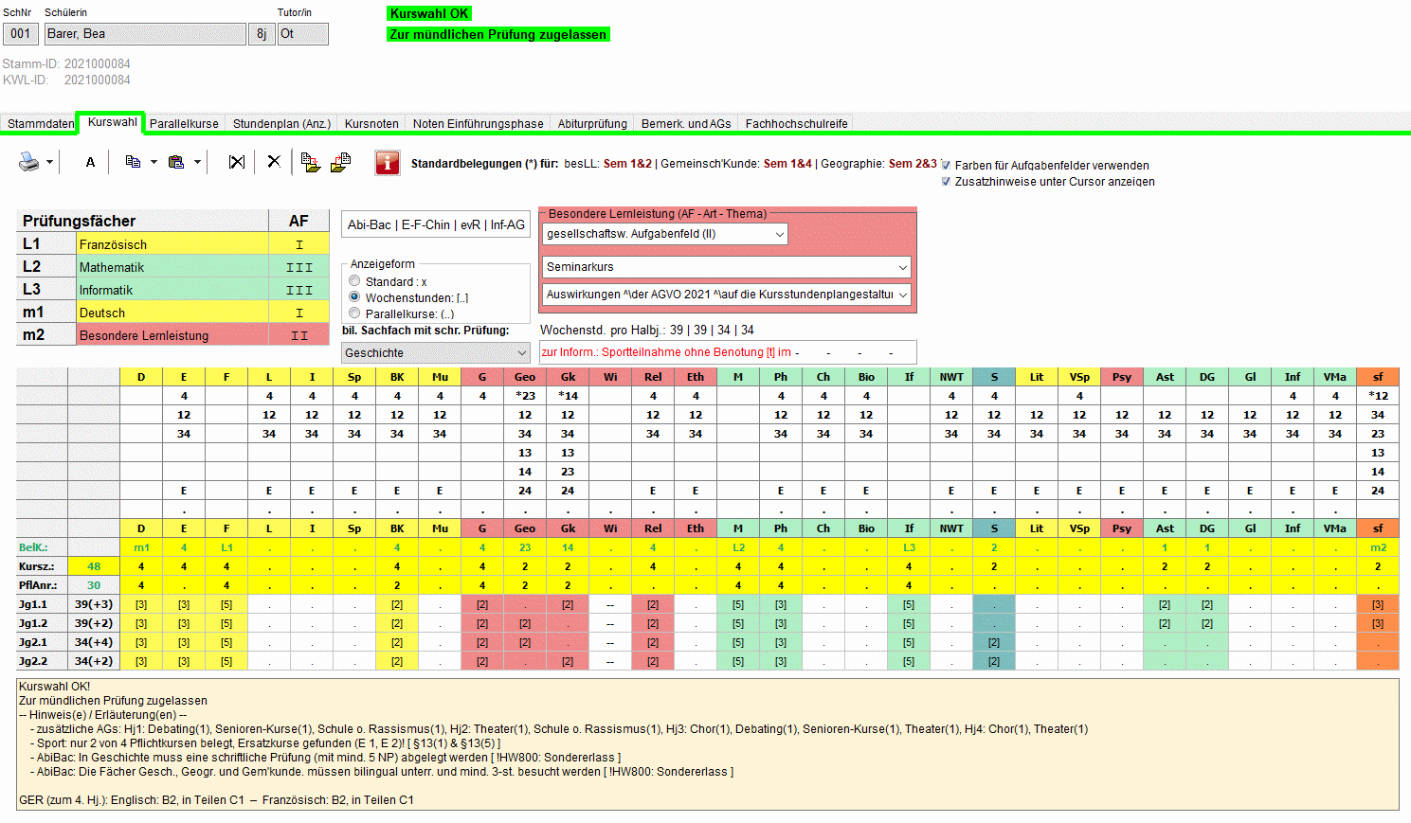
Kurswahl mit winprosa

Slide 27
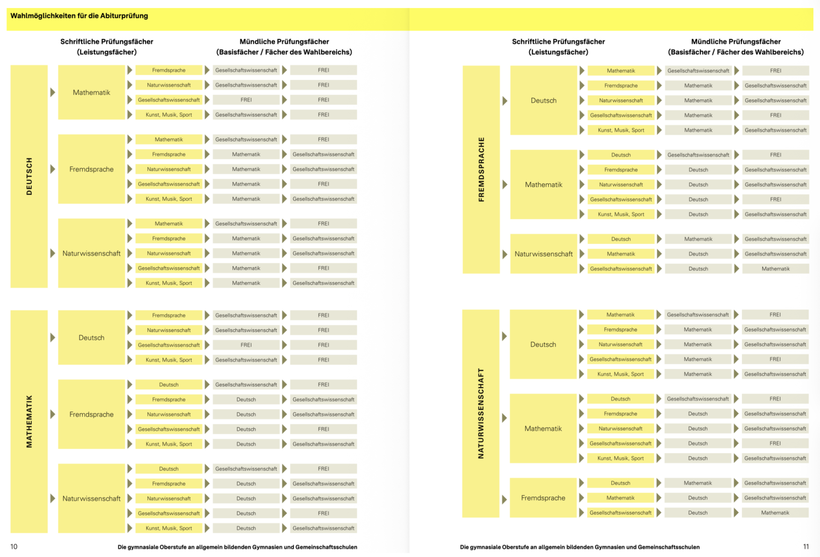
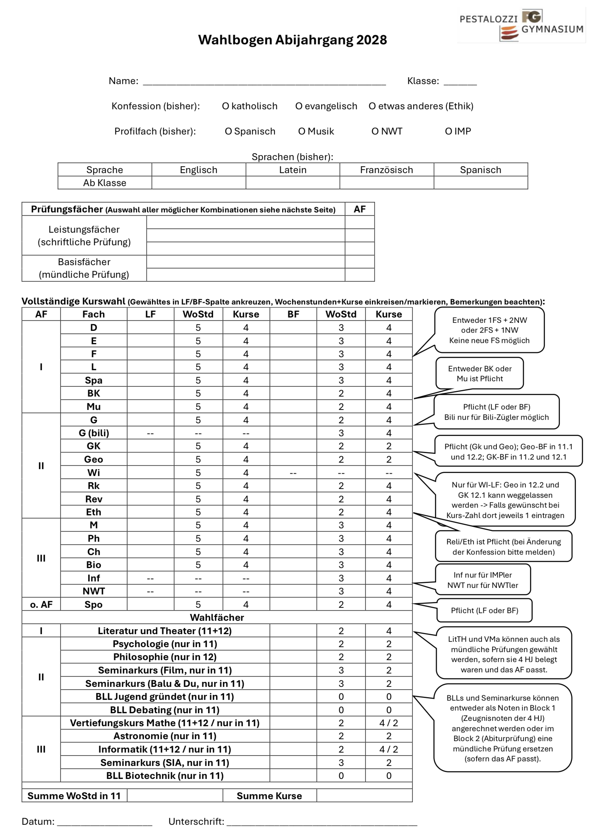
Kurswahl (analog)

Slide 28
Geschafft…
Fragen?

Slide 29
Geschafft…
Vielen Dank.

